Slide 1
報告者：精進培訓組
二０一九年淨化人心專案規劃
二０一九年三月十日
Notes:
慈善的工作有力量就做大，沒有力量就做小，可大可小。但淨化人心，祥和社會是必要，非做不可。

Slide 2
◎活動規劃重點
活潑中不失文雅，文雅中要有佛法
內場流程精質化
規劃闔家參與的活動
廣邀會眾
各功能團體組成工作團隊
從會眾角度思考，讓會眾有感動

Slide 3
活潑中不失文雅，文雅中要有佛法
Q1：
什麼是活潑又不失文雅的規劃呢？
Notes:
例如：
1.精進日舉辦「拔河活動」…
上人慈示：活動是好的，也可以啟發大家，但精進日是靜態的，讓大家靜心的時間，規劃活動要放對時間
和場合考慮時間、空間。也告訴我們：「活潑中不失文雅，文雅中要有佛法。」
2.用心經營社區長照據點，可以在平日教長者慈濟歌選，歲末祝福邀約他們來做呈現。

Slide 4
從會眾角度思考，讓會眾有感動
Q2：
要如何規劃讓會眾感動的活動？
Notes:
1.新泰區從出捷運站開始有人引導。
2.台東秀琴師姊感謝在場所有會員每個月的功德款，幫助小女孩翻轉人生，活得更加亮麗，看到小女孩的改變讓會員看到自己的捐款幫助到別人，也會覺得很值得。也啟發現在社區會眾的愛心。

Slide 5
內場流程精質化
Q3：
內場流程規劃一定要排好、排滿，2個小時讓會眾收穫滿滿？
Notes:
分享故事：一個牧師每週佈道，但人愈來愈少，有一次只來一位，牧師心想，我是神付予責任的使者，一定要用心傳教，這位老農夫聽了三個小時，告訴牧師：「我是養雞，感覺您把一個月食物在三小時灌完。」
今年希望內場的活動規劃可以精簡，傳遞理念和啟發善心。其他的時間就在外場做近距離互動與關懷。
新竹交流時，年輕人都期待內場流程可以精質化。還有一位師兄分享到，要讓會眾踏進來就感受到歲末祝福的氛圍，而不是進到講堂內才覺得是歲末祝福。

Slide 6
規劃闔家參與的活動
Q4：
我想參加活動，但可以帶小孩去嗎？
Notes:
可以設計一個空間變成孩子的遊樂場，老菩薩帶孫子，孫子會帶爸爸媽媽。
規劃靠親子合力完成的活動，這可以邀請年輕人、教聯會老師來規劃，發揮更多的創意。

Slide 7
廣邀會眾
Q5：
歲末祝福只能邀約會員嗎？
我如何開口邀約？
Notes:
1.只能邀約會員嗎？不是哦！可以邀約會員一起來，2018年歲末祝福改為邀請卡，就是希望廣邀社區會眾一起來參與。
2.我們要50%~60%做前置的邀約，不然活動規劃的再好，若沒有人來參與也是白費力氣。
3.空軍：善用網路資源，先發出邀約文宣，陸軍：現場做邀約，企劃已經出來，跟大家說明活動內容。

Slide 8
各功能團體組成工作團隊
Q6：
等等等…苦苦苦…宗教處苦，活動組也苦，社區更苦，大家要一起苦下去嗎？
Notes:
用營隊的模式成立工作團隊，邀約功能團體的菩薩加入協調組或課務組。

Slide 10
◎活動規劃方向- 將心比心
募心募愛
志工招募
蔬食
Notes:
1.現在年輕人不擅於接引與人互動，但會辦活動；要如何去突破年輕人的心靈，啟發他們的愛心。
2.先問自己，你們有去勸募過嗎？為什麼不敢，將心比心，你們有沒有會員？
3.這個年代的年輕人，活動後要讓他們真正法入心，這個法要如何入心？「為佛教，為眾生」現在的年輕人聽不進去。
「為佛教，為眾生」是我開始，這二句話，啟動我的心開始，一路走過來，我沒有變動，就是脈動。到現在這樣的名稱，精神存在，但是否不要那麼直接說「為佛教」，對年輕人來說就是口號，只要精神脈動在，要用什麼方法去說？再去思考。

Slide 11
戶無量‧福無量
增加新會員
20%
找回舊會員
我
Notes:
一、募心募愛：
上人慈示：募心很重要，如果只是像水面的波動一下子就過，沒有辦法真正的淨化人心。到現在還是有很多人不知道慈濟在做什麼；慈濟人主動說慈濟做了那些事還是很少。把握因緣與人互動，主動說慈濟。
(一)「戶無量‧福無量」從我做起：找回舊會員，增加新會員；自己會員人數成長20%。

Slide 12
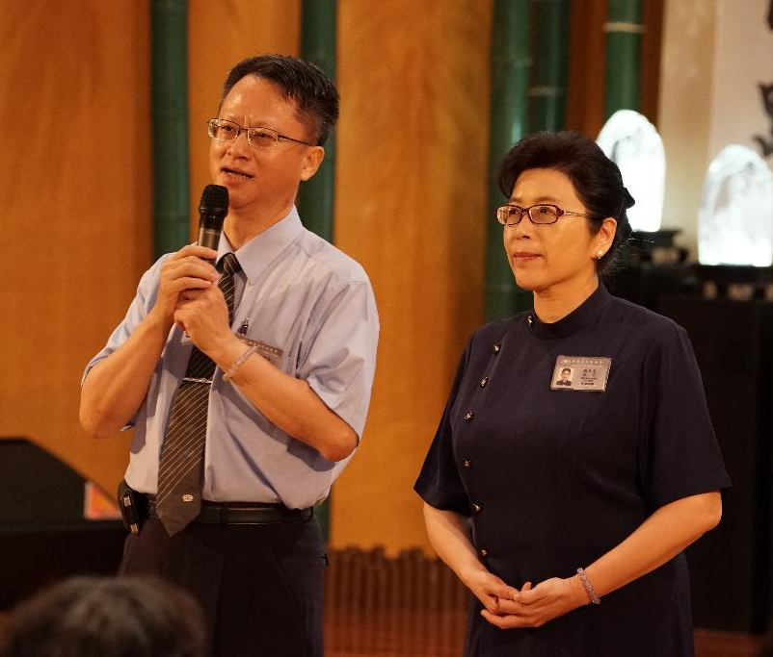
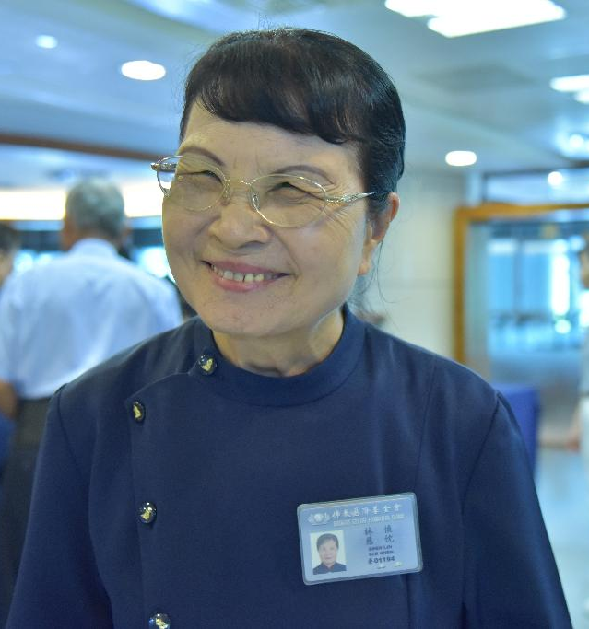
南投萬人會員大願力
募得800位會員
會員募會員，美善的循環。
Notes:
2. 去(107)年草屯洪啟芬師兄與陳美惠師姊發起南投合心區新增萬人會員大願力，林慎師姊分享募得800多位新會員寶貴經驗：師姊分享當時到南投地區幾個點，如區公所、菜市場、地政事務所、自來水公司等公私團體行號募心募愛，發現在勸募過程有幾位會員很認同慈濟的慈善工作，於是透過那幾位會員幫忙在各定點收善款，才得以募得800多位新會員，也因此增加了好幾位幕後，林慎師姊表示，如果大家不嫌棄，各和氣有需要，她很願意與大家分享南投募心募愛的經驗。

Slide 13
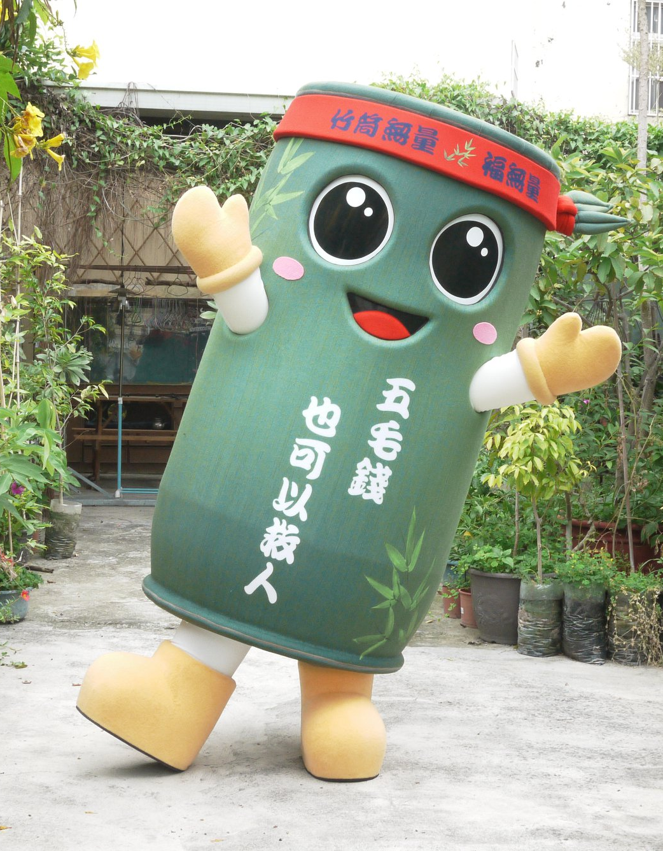
行善造福一起來
~ 日日有見財 ~
日日要見功德財！
知福、惜福，
再造福。
Notes:
正月初八，慈濟四大志業團拜，人文志業以合體字拜年。其中有一幅「日日有見財」
日日有見財：
除了每月固定捐款，每天投竹筒是多增加的福份。
我們日日要見的是功德財！要知福、惜福，再造福。

Slide 14
台北
一百萬人
高雄
十萬人
台中
五萬人
新竹
一萬人
苗栗
一萬人
一萬人
台南

Slide 15
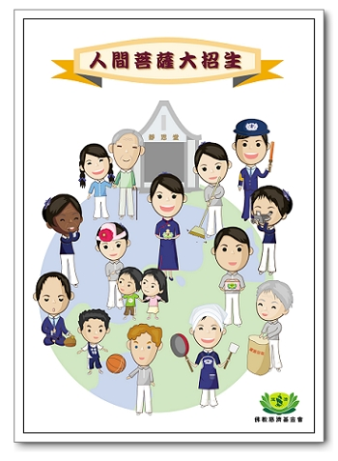
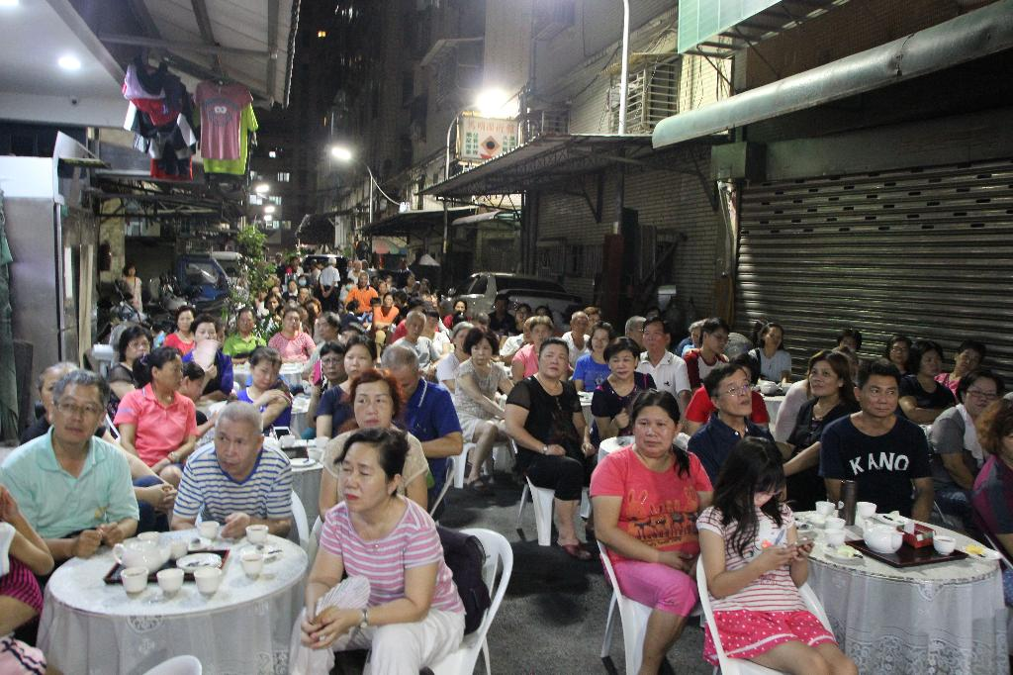
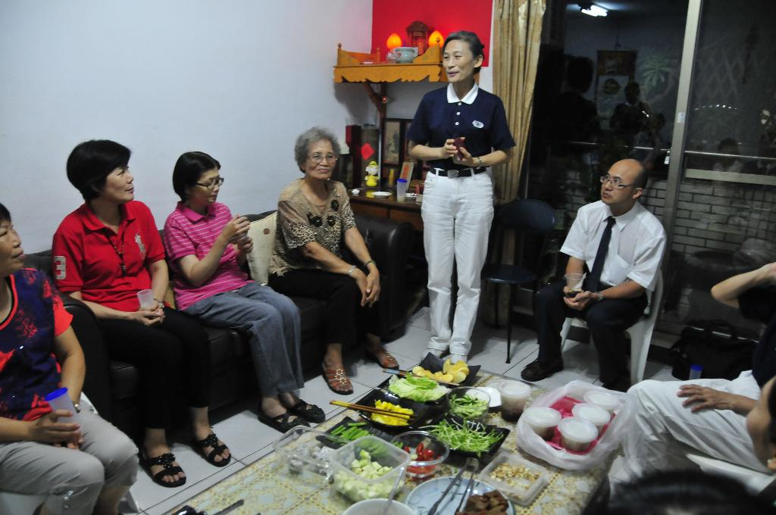
志工招募與接引
社區愛灑
家庭茶會
Notes:
慈濟基金會，一個平台，在社區愛灑可以下載，有34則，請年輕人幫忙下載。
回歸早期社區愛灑、家庭茶會，強化社區經營，社區志工人數成長20%

Slide 16
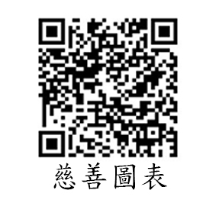
好用的資源在這裡
Notes:
https://drive.google.com/drive/folders/12Ttq57yEUhPaNm2U_mAe0mqy3RPk01YB

Slide 17
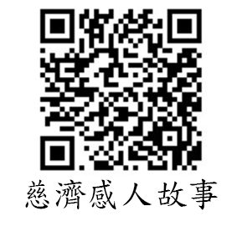
好用的資源在這裡
Notes:
https://www.youtube.com/channel/UCgQ03GbEfDJCeZeX5r2jlug
慈濟基金會的平台，在社區愛灑可以下載，有34則，不會下載可以請年輕人幫忙。

Slide 18
成立資源交流平台
提供雲端連結，讓各區提供資源。
同仁整理後，上傳慈濟精進資源網，提供下載

Slide 19
推動健康蔬食
Notes:
三、推動健康蔬食：
結合醫療志業、人醫會，提供營養蔬食、中醫養生觀念，在活動中推廣，參與活動20%會眾茹素

Slide 20
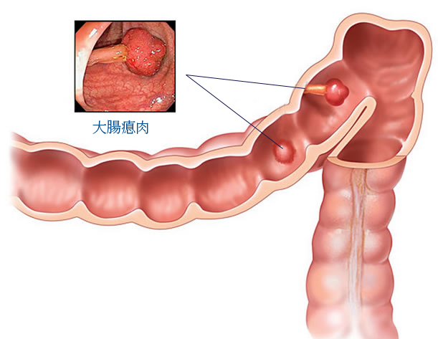
大腸鏡檢查後，醫師心中的疑問？
Notes:
醫師證明茹素讓腸胃更健康

Slide 21
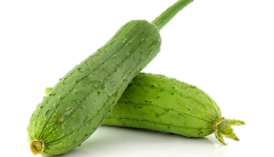
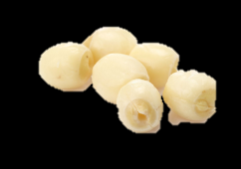
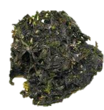
【夏至】晝長夜短、驕陽如火
國曆6月20日~22日
中醫理論：
汗液會帶走人體的「氣」與「津液」，因此容易有倦怠、煩悶、煩躁等症狀。適度休息、補充足夠的水分；避免冰涼的飲料或一次大量的飲用。
中醫推薦養生食材：絲瓜、蓮子、紫菜。
Notes:
花蓮慈濟醫院中醫師與營養師合作【二十四節氣輕蔬食】

Slide 22
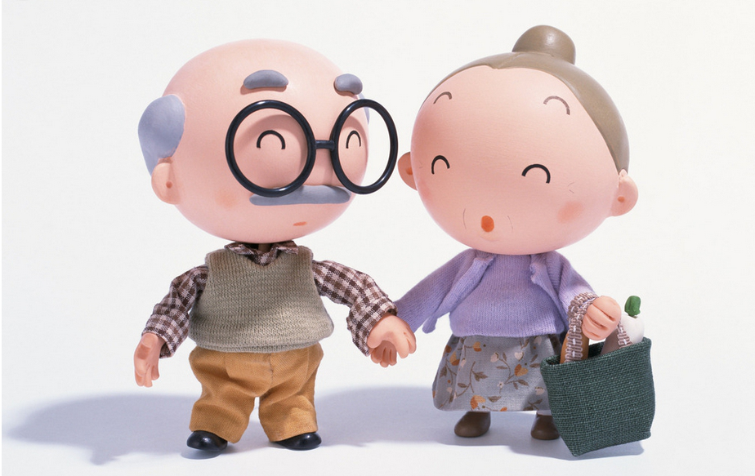
為長輩種健康因
為父母受持齋戒
名為孝順之子。
Notes:
２．齋戒報親恩：
※《父母恩重難報經》中描述：「欲得報恩，為於父母……，為於父母受持齋戒，為於父母布施修福，若能如是，則得名為孝順之子。」
※於周年慶活動愛灑邀約時，鼓勵為人子女一起茹素為父母累積福德因緣。

Slide 23
三節計畫規劃目標
周年慶暨
浴佛典禮
認識佛陀
莫忘那一年-總論
七月
吉祥月
正信護生愛大地
防災教育宣導
歲末祝福
感恩會
感恩與祝福
Notes:
一、周年慶暨浴佛典禮
(一)認識佛陀
(二)莫忘那一年-總論
二、七月吉祥月
(一)正信護生愛大地：
不燒金紙、齋戒護生
(二)防災教育宣導
三、歲末祝福感恩會
感恩與祝福

Slide 24
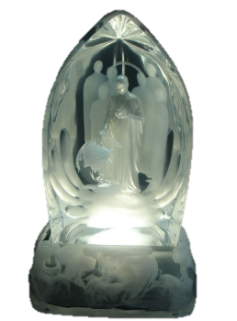
周年慶暨浴佛典禮
認識佛陀
Notes:
◎認識佛陀
１．佛陀是…
２．我和佛陀有關係
３．現在還可以看到佛陀嗎
４．佛陀告訴我什麼？
５．佛陀、阿拉、耶穌有什麼關係？
６．為什麼要浴佛？

Slide 25
浴佛最大意義
人人心中的愛得到啟發
就是要清淨自己的心
讓心平靜

Slide 26
慶祝母親節-宏揚孝道
慶祝佛誕節-感恩慧命成長
慶祝慈濟日-讓我們慇勤精進

Slide 27
佛誕節不是活動， 是佛弟子的使命。
有平安夜的耶穌，
當然也有佛誕節的佛陀
所以不是活動，而是每一位佛弟子要弘揚【佛誕日】的使命

Slide 28
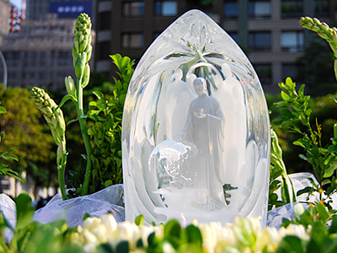
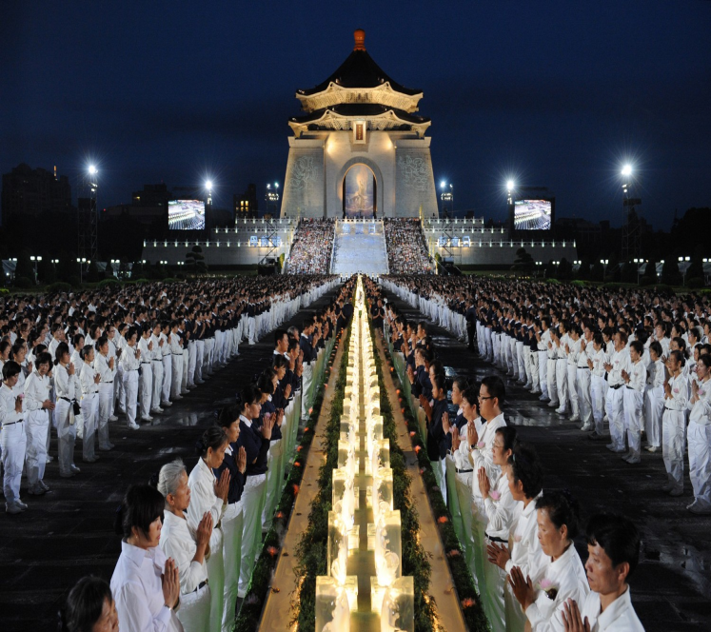
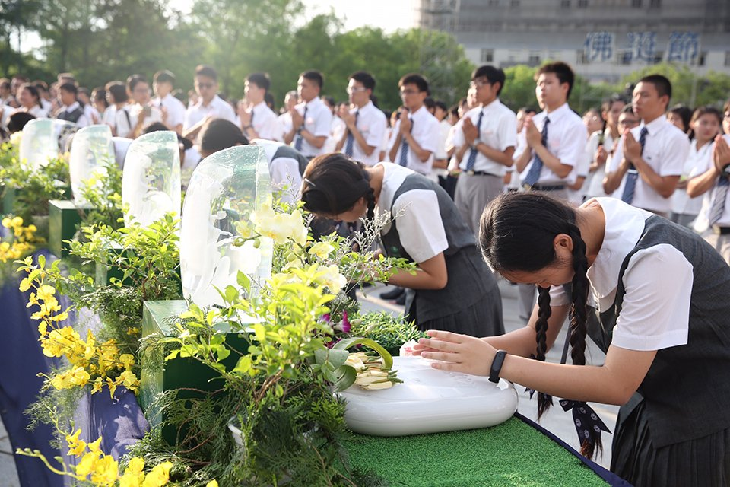
接花香
誠心受持佛法香
照見清淨妙德香
心香
祝福吉祥
智慧法水滌心垢感恩愛語互祝福
法香
禮佛足
虔誠恭敬一念心
頂禮福慧兩足尊
德香

Slide 29
如何讓大眾對佛誕日更清楚明白
浴佛典禮前廣傳微電影，讓來參加浴佛的會眾更明白：
佛教之美
佛陀的愛與慈悲
期待這二支微電影，能接引更多感動的新會眾。

Slide 30
我和佛陀的關係？
現代看得到佛陀嗎？
佛陀是…
為什麼要浴佛？
佛陀、阿拉、耶穌有什麼關係
佛陀告訴我什麼？
Notes:
◎認識佛陀
１．佛陀是…
２．我和佛陀有關係
３．現在還可以看到佛陀嗎
４．佛陀告訴我什麼？
５．佛陀、阿拉、耶穌有什麼關係？
６．為什麼要浴佛？

Slide 31
如何給年輕人發揮的空間
一、youn善青年回家 4/6、7 (可一天可二天)
二、可參與周年慶籌備工作
三、精舍朝山，親近大地
四、體驗「農禪」生活
五、大地遊戲/密室逃脫(認識精舍與生活)
六、電影先看(集將在電影院上映的感人慈善
七、名人講座
八、星光晚會

Slide 32
不是【交棒】
為了廣邀
不同年齡層的大量菩薩
我們要【接力賽】

Slide 33
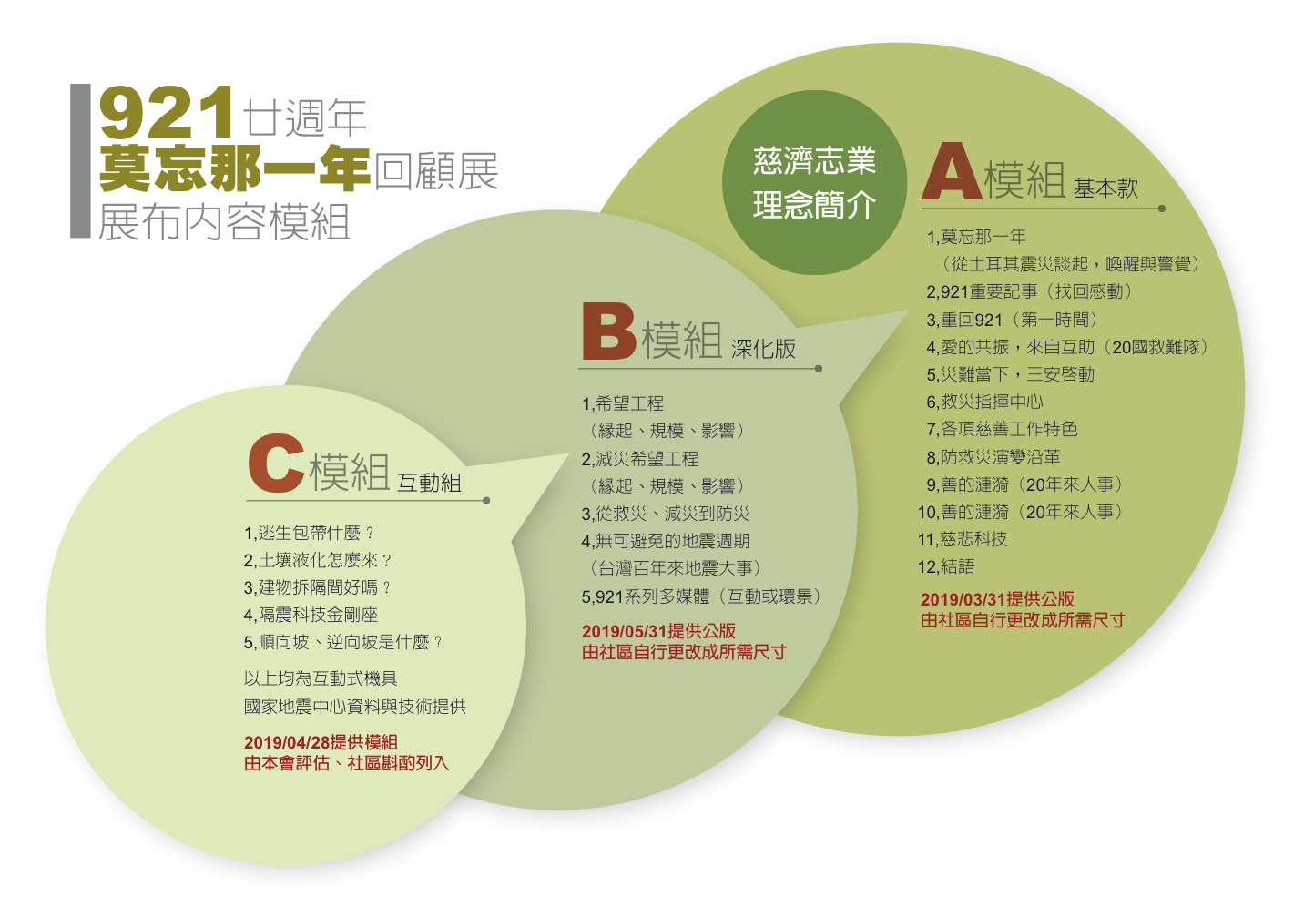
Notes:
文史處在三月底提供電子檔讓大家自行設計與規劃

Slide 34
環保站「三變淨土」
【初變】
垃圾不進站
【次變】
大掃除
【三變】
浴佛典禮
Notes:
３．環保站「三變淨土」
※初變：垃圾不進站
同時宣導「清淨在源頭」。
※次變：環保站大掃除
整齊乾淨的環保站，籌辦周年慶及浴佛典禮活動。
※三變：舉辦浴佛典禮
舉辦「浴佛典禮」，接引社區會眾。

Slide 35
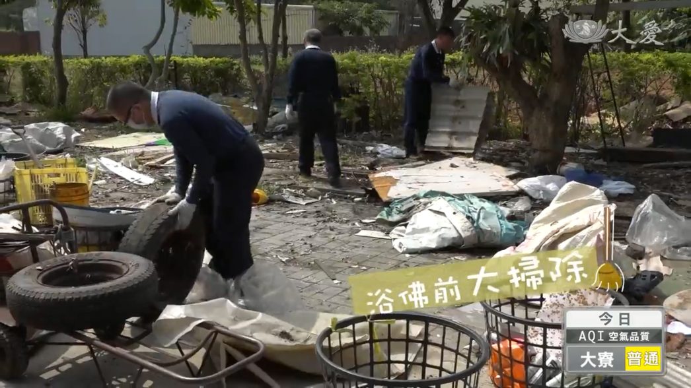
Notes:
中壢月眉環保站：力行環保站「三變淨土」，將打掃乾淨的環保站化身浴佛道場，讓社區志工、居民，人人雙手合十，簡單的典禮，不失莊嚴氛圍。

Slide 36
基金會核銷項目：開源節流
類別 | 說明及注意事項
交通 | 租車費，請提供租車明細：出車時間，往返地點，車輛單價及總金額。
油資 | 機動組等公用車輛加油資需求
食品 | 農產品採購等可提供農產品專用收據。
保險 | 請由人事財務組整體保險
布置 | 布置資材、食材等支出，發票上項目說明可簡略，但請廠商另附銷貨單或是明細項目。
印刷 | 文宣印製
場地 | 場地借用租借
視聽租賃 | 如翻譯系統等租用。
其他

Slide 37
各區聯誼金支出
與大眾結緣之品項。
建議支出項目：
結緣品、禮品費用，請以各區聯誼金支出。

Slide 38
祈福
慈濟人文
認識慈濟
Notes:
祈福：讓會眾藉由活動的機會為自己的家人、親友祈福。
認識慈濟：讓會眾了解，慈濟志業為社會所做，及產生的效益與影響。
感受慈濟人文：讓會眾於活動期間，感受慈濟人的關懷，及了解慈濟人文精神理念
不離上人的三願，慈善是根本，最希望是淨化人心。

Slide 39
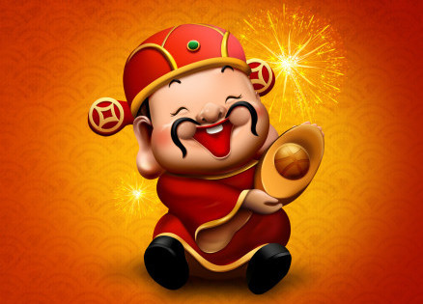
法傳得出去，
人進得來，
開春「發」法財！
※發有二意：
發給、自發。

Slide 40
感 恩

